Slide 1
Architektūros dizainas (projektavimas)
Architecture design
Laimonas Beniušis

Slide 2
Architektūra, kas tai?
Projekto dizaino sprendimai
Informacijos modelio formalizavimas
Komponentų sąryšiai
Reikalavimų sugrupavimas/atskirimas
„Struktūrų struktūra”
?

Slide 3
Architektūra, kodėl (ar) ji reikalinga?
Palengvina/sukonkretina komunikaciją projekto klausimais tarp suinteresuotų šalių (stakeholders)
Suteikia projekto apibendrintą suvokimą
Dizaino sprendimai diktuoja projekto vystymasi
?

Slide 4
Architektūros aprašymai
Architectural descriptions
IEEE standartas apibrėžia:
Produktų sąrašas, kurie sudaro projekto architektūros dokumentaciją.
Šie dokumentai suskirtomi pagal aktualumą:
Programuotojams
Architektams
Klientams
Tech. Įrangos tiekėjams

Slide 5
Architektūros dizaino sprendimo dokumentavimo šablonas
Sprendžiama problema
Sprendimas
Kategorija
Prielaidos
Apribojimai
Alternatyvos
Sprendimo argumentacija
Sprendimo būsimos pasėkmės kitiems dizaino sprendimams
Susiję kiti dizaino sprendimai
Susiję reikalavimai
Sprendimo rezultatas (kur šis sprendimas bus aprašytas)
Pastabos

Slide 6
Architektūros žanrai
Architectural genres
Dirbtinio intelekto (Artificial Intelligence)
Verslo, įmonių (Commercial, non profit)
Komunikacijos (Communications)
Turinio (multimedijos) valdymo (Content authoring)
Prietaisų (Devices)
Sporto ir pramogų (Entertainment and sports)
Finansų (Financial)
Žaidimų (Games)
Pramoninių (Industry)
Valstybinės (Government)
Teisės (Legal)
Medicininės (Medical)
Karinės (Military)
Operacinių sistemų (Operating systems)
Platformų (Platforms)
Mokslo (Scientific)
Įrankių (Tools)
Transporto (Transportation)
Pagalbinės (Utilities)
?

Slide 7
Architetūros stilius
Architektūros požymis skirtas apibūdinti sistemos kategorijai, apimančiai:
Komponentus
Komponentų sąryšius
Komponentų apribojimus integracijos metu
Semantinį dalių modelį

Slide 8
Pavyzdinės (bazinės) architektūrinės struktūros
Funkcinė (functional)
Įgyvendinimo (implementation)
Lygiagretumo (concurrency)
Fizinė (physical)
Kūrimo proceso (develomental)

Slide 9
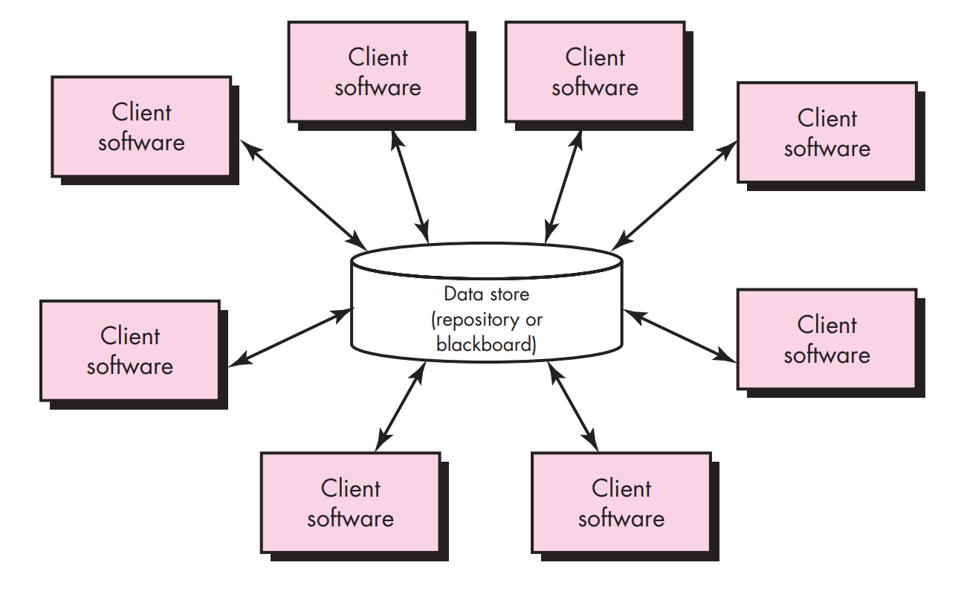
Pagrindiniai architektūros stiliai (1):
Centralizuotų duomenų

Slide 10
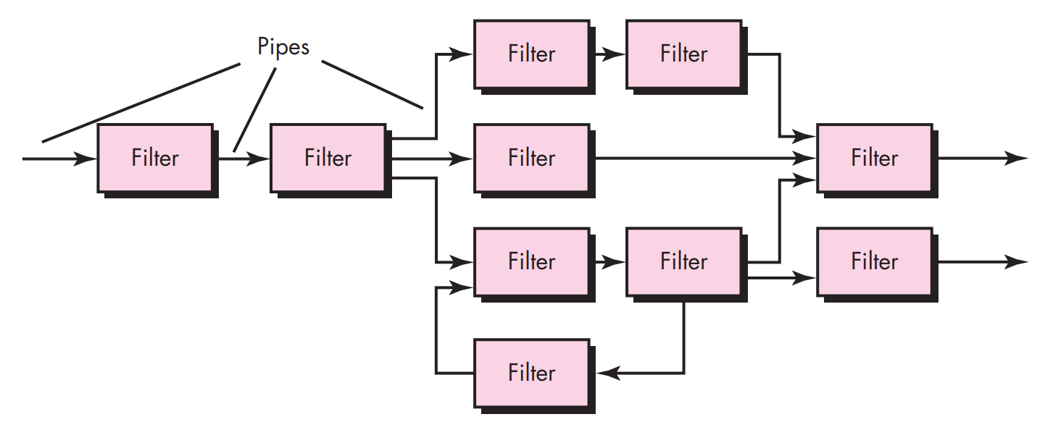
Pagrindiniai architektūros stiliai (2):
Duomenų srauto

Slide 11
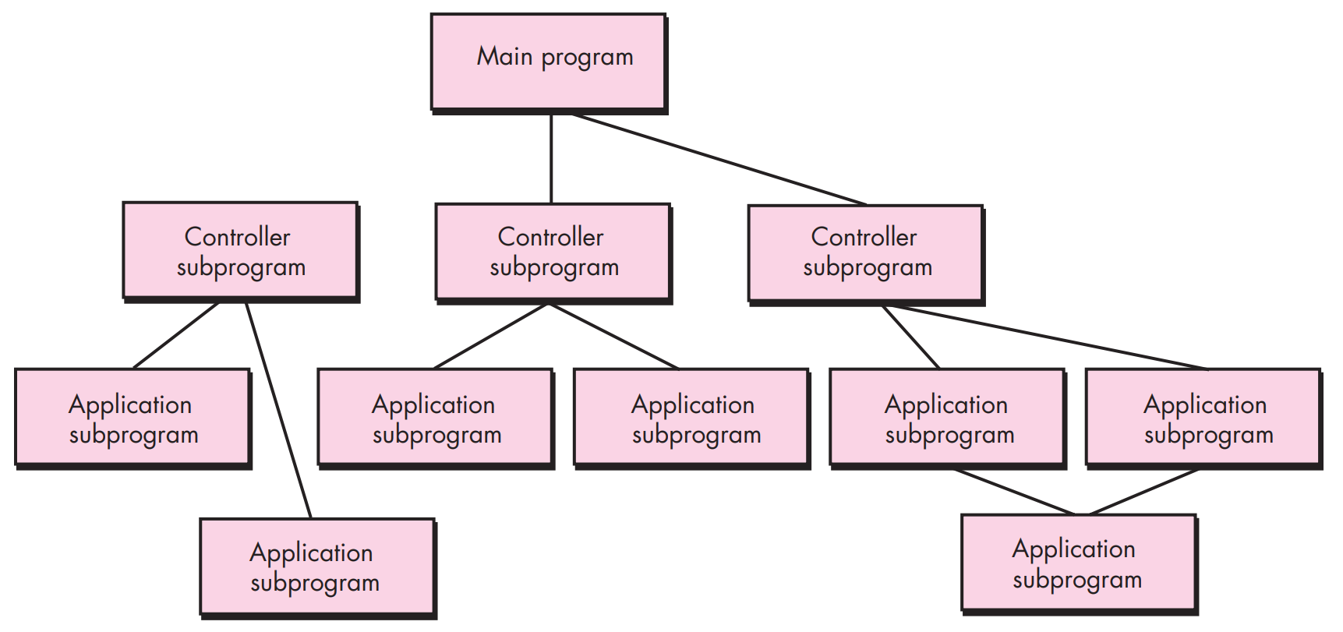
Pagrindiniai architektūros stiliai (3):
Sistemų kompozicijos

Slide 12
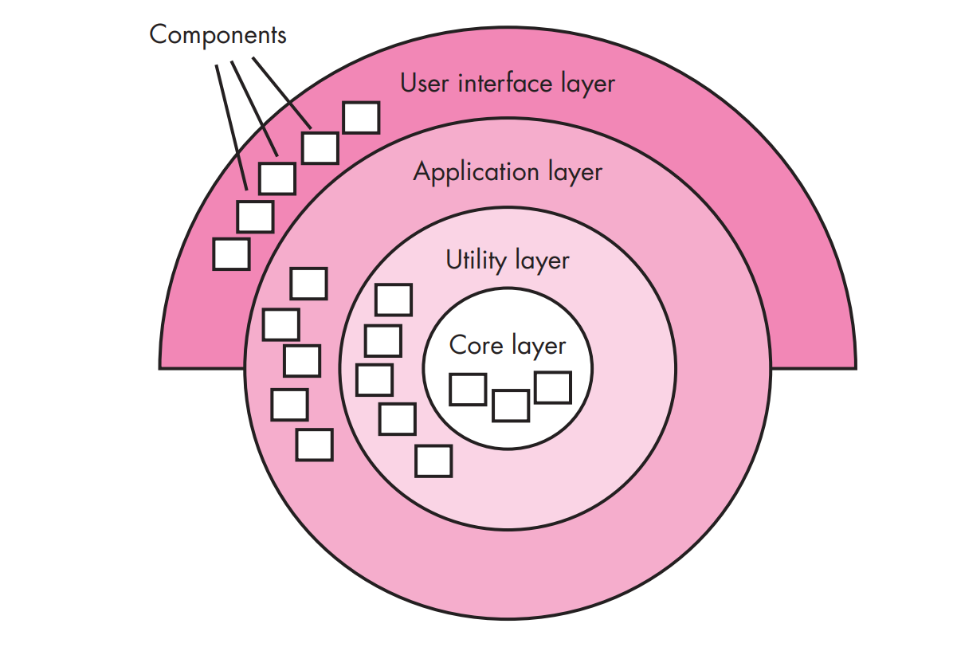
Pagrindiniai architektūros stiliai (4):
Sluoksniuotos

Slide 13
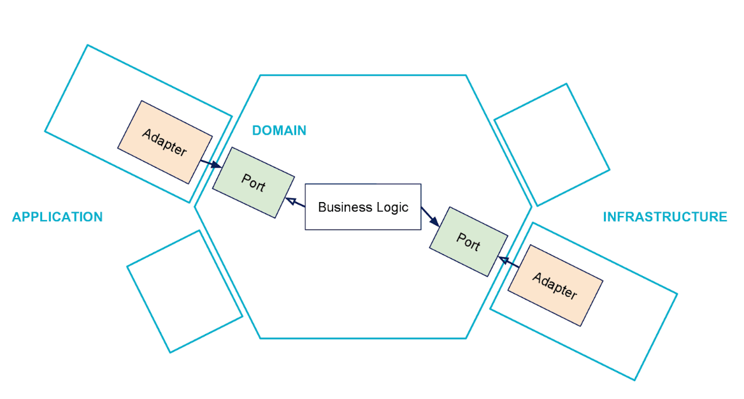
Pagrindiniai architektūros stiliai (4+):
Šešiakampė/Portų ir adapterių

Slide 14
Architektūros konteksto tikslinimas
Suformuoti išorines esybes (kitas sistemas, prietaisus, naudotojus)
Suformuoti galimus sistemos veiksmus (use case)
Suskaidyti sistemą archetipais, kurie atitinka logiškai atskiriamą sistemos veiksmą
Iteratyviai papildyti archetipą detalėmis kol informacijos užtenka aprašyti sistemos komponentui

Slide 15
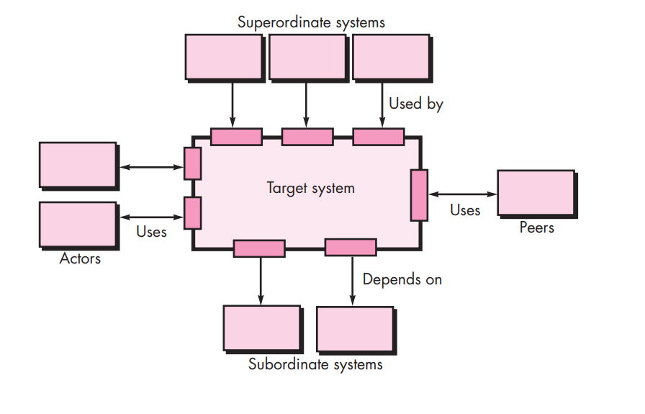
Architektūros konteksto diagrama

Slide 16
Architektūros kompromisų analizės metodas (1)
1. Sužinoti visus įmanomus sistemos naudojimo atvejus
2. Sužinoti visus įmanomus sistemos reikalavimus ir apribojimus

Slide 17
Architektūros kompromisų analizės metodas (2)
3. Aprašyti architektūrinius stilius ir šablonus, pasiriktus įgyvendinti reikalavimus ir juos atitinkančius scenarijus
4. Atskirai įvertinti kokybės atributus pagal turimus resursus bei aplinką:
patikimumą, pajėgumą, saugumą, palaikomumą, lankstumą (pritaikomumą), testavimą, perkeliamumą, pakartotinis naudojimą, komponentų sąveiką.

Slide 18
Architektūros kompromisų analizės metodas (3)
5. Identifikuoti architektūrinio stiliaus jautrumą pokyčiams (jautrumo analizė)
6. Atrinkti alternativias architektūras pagal jautrumo analizės rezultatus

Slide 19
Architektūros sudėtingumas analizuojant priklausomybes (dependencies)
Bendros (shared) priklausomybės
Srautinės (flow) priklausomybės
Apribotos (constrained) priklausomybės

Slide 20
Patikrinimo klausimai
Kas yra architektūra?
Kodėl ir kam architektūra reikalinga?
Kuo skiriasi architektūros stilius nuo šablono?
(Style vs Pattern)
Pagrindiniai architektūros stiliaus pavyzdžiai?
Kas sudaro architektūros kontekstą?

